Slide 1
Đề tài: Nghiên cứu KickStarter

Slide 2
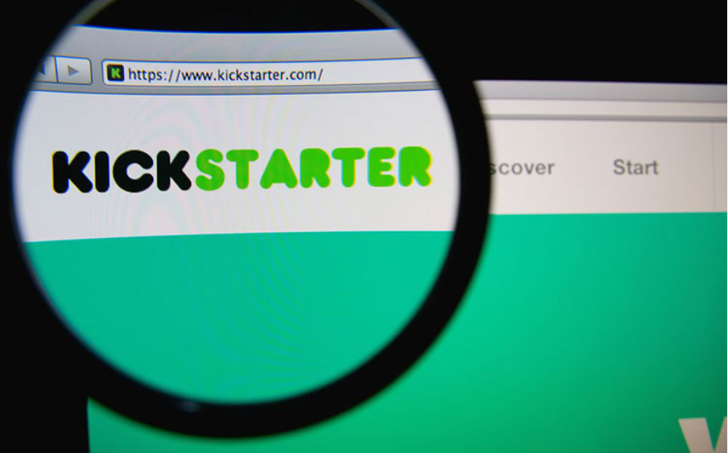
Kickstarter là khái niệm khá mới mẻ trong kinh doanh. Tuy nhiên, sự thành công vang dội và nhanh chóng của Kickstarter đã đem lại một làn gió mới trong startup.

Slide 3
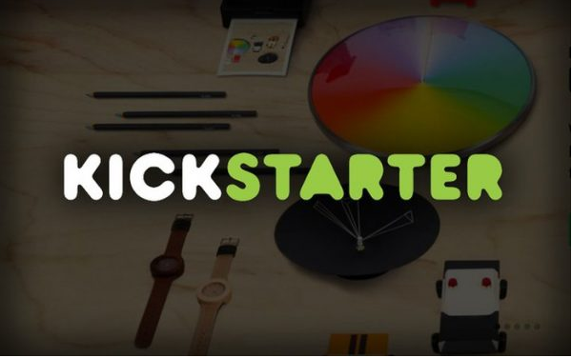
KickStarter là gì?
Kickstarter là nền tảng crowdfunding , cho phép những nhà kinh doanh có khả năng phát triển sản phẩm trình bày dự án của mình, nhằm gọi vốn từ người dùng trên Kickstarter ở phạm vi toàn cầu.

Slide 4
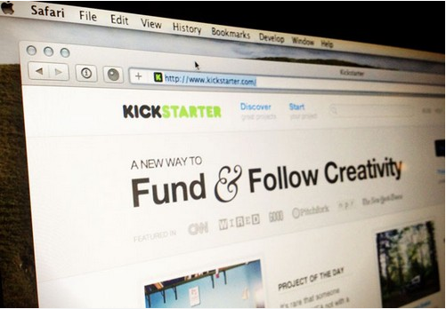
KickStarter
KickStarter nhận được sự ủng hộ của các nhà đầu tư và là địa chỉ tin cậy của chủ dự án bởi chính sách chặt chẽ, đảm bảo quyền lợi của cả 2 bên. Tại đây công ty cũng áp dụng chính sách kêu gọi hết hoặc không kêu gọi. Mỗi dự án gửi tới KickStarter đều phải nêu rõ ngành nghề, mục đích. Nếu dự án phục vụ cho cá nhân, từ thiện hoặc tài trợ cho chính bản thân người kêu gọi sẽ không được chấp nhận.

Slide 5
Tính đến năm 2015, Kickstarter đã là cầu nối khởi nghiệp danh tiếng, kêu gọi hơn 2 tỷ USD cho hơn 57.092 dự án. Việc gọi vốn đại chúng trên Kickstarter không còn xa lạ với với cộng đồng khởi nghiệp trên thế giới, song tại Việt Nam, mô hình crowd funding và platform này còn rất xa lạ. Chính vì thế, không ít người Việt đã bỏ lỡ cơ hội đáng giá trong quá trình khởi nghiệp.

Slide 6
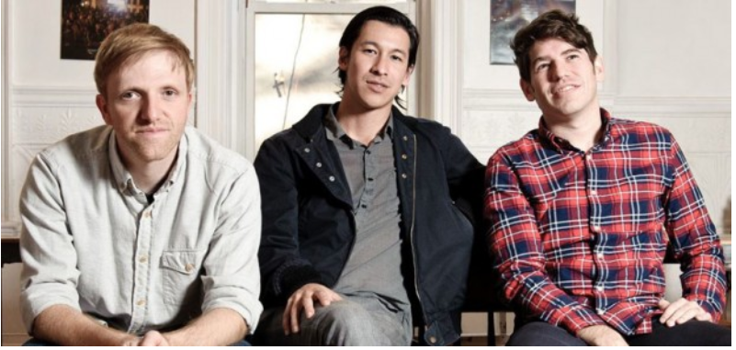
3 nhà đồng sáng lập Kickstarter – Charles Adler, Perry Chen và Yancy Strickler

Slide 7
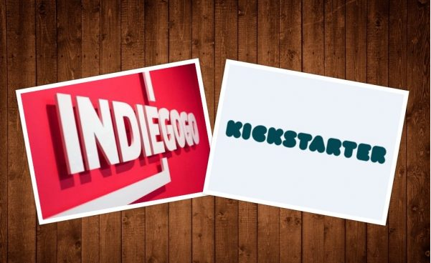
Cách thức hoạt động của dự án Kickstarter
Khi một dự án được đưa lên Kickstarter để kêu gọi vốn, dự án bắt buộc phải xác định mức vốn đầu tư cần có và thời gian thực hiện chiến dịch gọi vốn cho dự án. Khoảng thời gian từ khi bắt đầu đến kết thúc dự án (khoảng 30 – 40 ngày), số tiền nhận được phải bằng hoặc lớn hơn mức vốn đặt ra ban đầu.

Slide 8
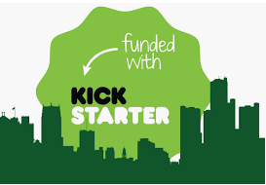
Khi dự án thành công, Kickstarter thu 5% trên tổng số tiền huy động được, số tiền còn lại sẽ được chuyển cho chủ dự án. Nếu dự án không thành công, tiền ủng hộ sẽ được hoàn trả cho chủ đầu từ.

Slide 9
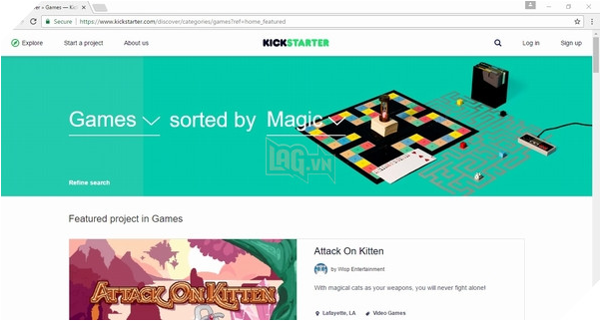
KickStarter
Là một trong những trang góp vốn cho các dự án game nổi bật nhất, Kickstarter được xem là nơi "ươm mầm" của hơn 10.000 dự án game khác nhau, với số tiền hơn 600 triệu đô-la từ cộng đồng

Slide 10
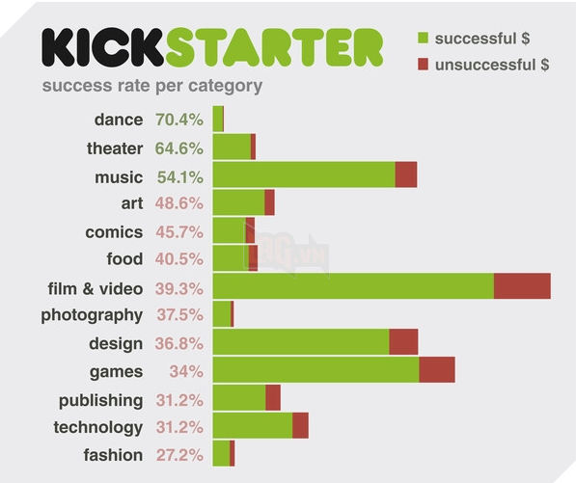
Theo dữ liệu mới nhất từ Kickstarter, các lĩnh vực Art, Publishing, Fim & Video và Music đều nằm trên con số 10.000 dự án.

Slide 11
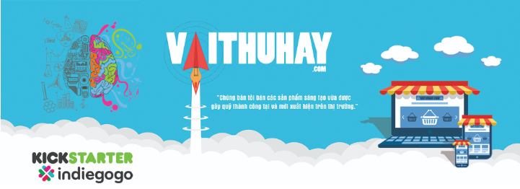
Sau đây là các thông số của KickStarter tính đến năm 2018.

Slide 12
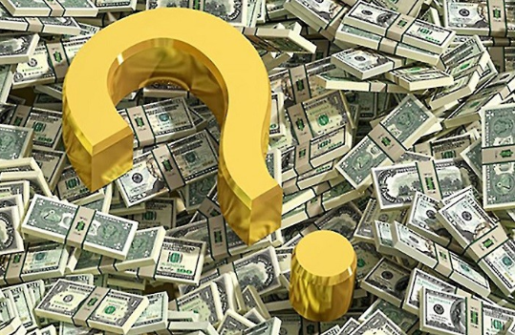
Tổng số tiền gây quỹ (tính theo thời điểm của bài viết này): 999.716.527 USD.

Slide 13

Tổng số dự án được lập ra: 135.292 dự án.

Slide 14

57.092 dự án gây quỹ thành công, chiếm 43,54%.

Slide 15

Tổng cộng 5.713.054 người tham gia góp vốn cho các dự án, trong đó có 1.691.326 người đã góp vốn nhiều lần.

Slide 16

13.782.737 lượt góp vốn trên Kickstarter.com.

Slide 17

Các dự án về Games (Trò chơi) tuy chỉ đứng thứ 6 về số lượng các dự án gây quỹ thành công nhưng tổng số tiền mà nó thu được lại nhiều hơn bất kỳ các loại dự án nào khác cộng lại và nó cũng có nhiều dự án gây quỹ trên 1 triệu đô nhất.

Slide 18

Dự án nào có thể gây quỹ được 20% tổng số tiền thì 80% dự án đó sẽ thành công.

Slide 19
Mặc dù được thành lập để giúp người khác gây quỹ nhưng bản thân Kickstarter cũng có lợi nhuận từ những đồng tiền mà họ thu được. Cụ thể, trang này sẽ lấy 5% trên tổng số tiền mà một dự án thành công thu được. Tính ra với toàn bộ 858 triệu USD mà họ thu được thì số tiền mang về sẽ tương đương với 42 triệu USD.

Slide 20
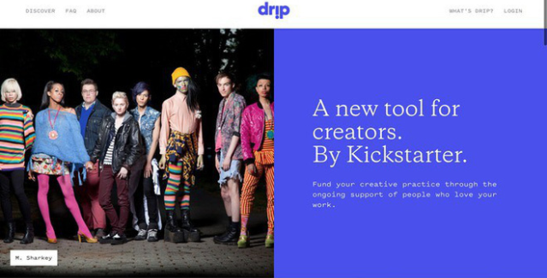
KickStarter Drip
Kickstarter vừa qua đã chính thức cho ra mắt một dịch vụ mới mang tên Drip - trang gọi vốn có cách hoạt động khá giống với Kickstarter, tuy nhiên thay vì ủng hộ cho một dự án khởi nghiệp nào đó, thì giờ đây người dùng có thể ủng hộ cho một cá nhân nào đó đang cần gọi vốn.

Slide 21
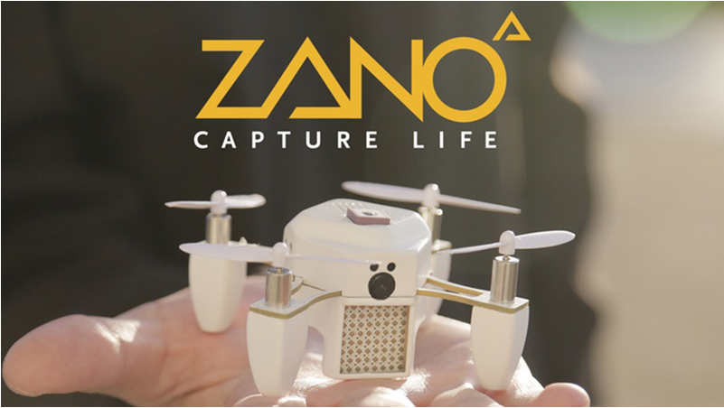
Dự án Kickstarter lớn nhất châu Âu

Slide 22
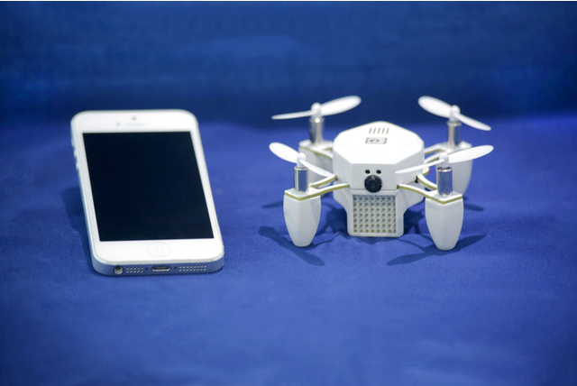
Zano cũng là một dự án gọi vốn cực kỳ thành công với số tiền hơn 3,6triệu USD (khoảng 81 tỷ đồng).

Slide 23
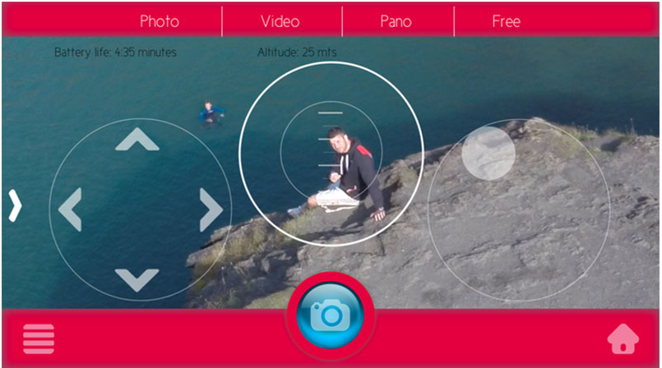
Zano là một chiếc máy bay mini thường được gọi với tên 'Drone' hay 'Flycam' nhưng có kích thước nhỏ hơn nhiều so với những chiếc Flycam trên thị trường. Zano có thể nằm gọn trong bàn tay chúng ta, nên nó chỉ được tích hợp một chiếc camera 5MP, quay phim độ phân giải HD 720p.

Slide 24
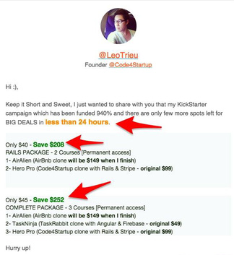
Gọi vốn trên Kickstarter đang là trào lưu và là hướng đi đơn giản nhất của các Startup công nghệ. Bài viết này chúng tôi xin được tổng hợp lại chia sẻ từ anh Leo Trieu, người đã gọi vốn thành công 32,358 USD chỉ trong 30 ngày.

Slide 25
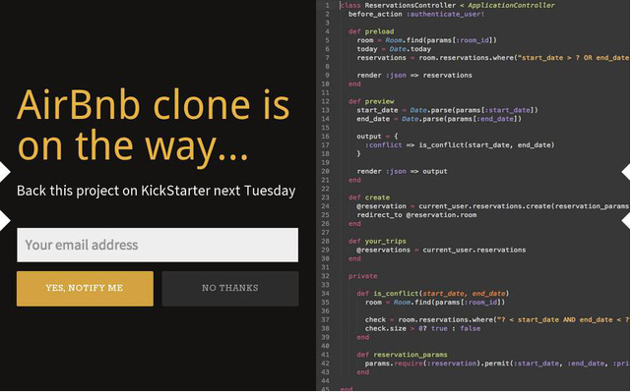
Chuẩn bị ra mắt (pre-launch 1,5 tháng trước ngày ra mắt)
Bước đầu tiên, founder cần tạo thông báo về sản phẩm và gửi email hỏi người dùng.

Slide 26
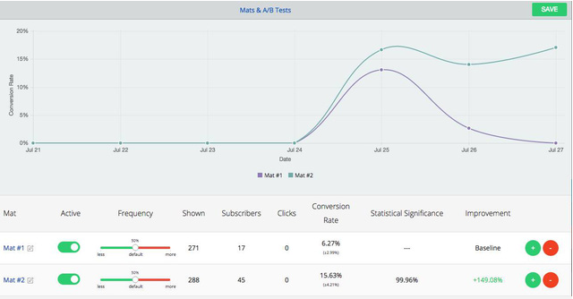
Tiếp tới là bước tạo bảng test A/B để biết được thiết kế nào sẽ có tỷ lệ chuyển đổi (conversion rate) cao hơn.

Slide 27
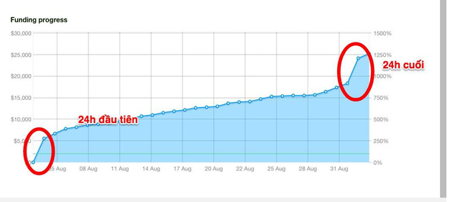
Ra mắt (launching trong 30 ngày)

Slide 28
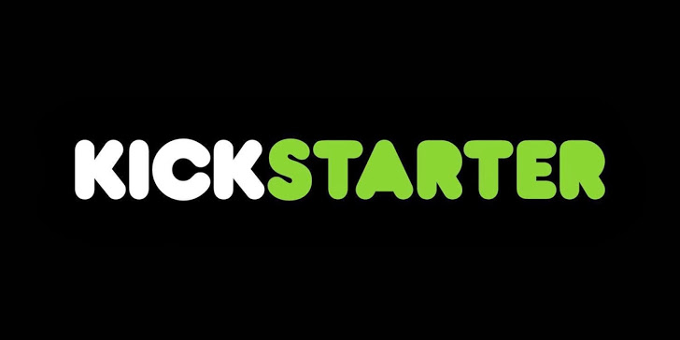
KickStarter được kỳ vọng sẽ phổ biến hơn tại Việt Nam, để nhiều người Việt nắm bắt cơ hội khởi nghiệp khi gọi vốn truyền thống quá khó khăn.

Slide 29
"CẢM ƠN THẦY VÀ CÁC BẠN ĐÃ CHÚ Ý LẮNG NGHE!"

